Slide 1

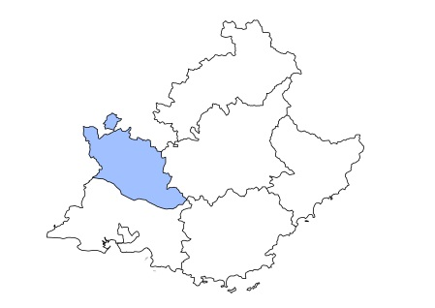


Les éclairages conjoncturels départementaux
La situation conjoncturelle
au 4e trimestre 2025
dans le Vaucluse
Crédit photo : ©Shutterstock
Services études, statistiques, évaluation

Slide 2
Nouvelle baisse de l’emploi salarié en fin d’année
Au T4 2025 :
- 0,2 %
- 0,4 %
- 0,2 %

Slide 3
Un repli lié à la fois à l’emploi hors intérim et à l’intérim…
Au T4 2025 :
-590 emplois hors intérim
-340
intérimaires

Slide 4
… dans l’ensemble des secteurs d’activité, hors agriculture
Avertissement : Au 4e trimestre 2025, l’emploi salarié a rebondi dans l’agriculture après s’être replié au 3e trimestre en raison de vendanges particulièrement précoces en 2025, plus concentrées en août que d’habitude, qui ont entraîné un nombre inhabituellement faible d’emplois dans le secteur en septembre.

Slide 5
Un recul plus prononcé dans le tertiaire et l’industrie que la construction

Slide 6
En rythme annuel, l’emploi salarié se contracte pour la 1ère fois en dix ans
Avertissement : Au 4e trimestre 2025, l’emploi salarié a rebondi dans l’agriculture après s’être replié au 3e trimestre en raison de vendanges particulièrement précoces en 2025, plus concentrées en août que d’habitude, qui ont entraîné un nombre inhabituellement faible d’emplois dans le secteur en septembre.

Slide 7
L’apprentissage en léger recul en 2025
7 900

Slide 8
Très nette augmentation du taux de chômage en 2025
Taux au T4 2025 (évolution par rapport
au T4 2024) :
10,4 % (+1,0 pt)
8,4 % (+0,7 pt)
7,7 % (+0,6 pt)

Slide 9
Un taux qui reste supérieur à celui des départements comparables

Slide 10
Demande d’emploi - avertissement :
mise en place de la loi pour le plein emploi depuis 2025
Comme le prévoit la loi pour le plein emploi du 18 décembre 2023, depuis janvier 2025, de nouveaux publics sont systématiquement inscrits à France Travail :
les demandeurs et bénéficiaires du RSA (Revenu de solidarité active) ;
les jeunes en recherche d'emploi suivis par les missions locales en CEJ (Contrat d'engagement jeune), Pacea (Parcours contractualisé d'accompagnement vers l'emploi et l'autonomie) ou AIJ (Accompagnement intensif des jeunes) ;
les personnes en situation de handicap suivies par Cap emploi.
Selon leurs situations socioprofessionnelles, ces publics sont orientés vers différents parcours d'accompagnement. L’orientation des personnes bénéficiant déjà du RSA avant la mise en place de la réforme étant progressive à partir du 1er janvier 2025, la montée en charge statistique l'est aussi.
Pour prendre en compte les situations de ces nouveaux publics, deux nouvelles catégories statistiques sont créées, selon les recommandations du Cnis : la catégorie F pour les personnes orientées en parcours social et la catégorie G pour les demandeurs et bénéficiaires du RSA en attente d'orientation.
Cette phase de transition devrait durer deux ans en France métropolitaine. Afin d'appréhender les évolutions conjoncturelles du nombre d'inscrits à France Travail pendant cette période, la Dares a mis à disposition, aux niveaux national et régional seulement, des indicateurs complémentaires hors bénéficiaires du RSA et hors jeunes « en parcours » (CEJ, Pacea et AIJ). Ces séries, dites « contrefactuelles » ne sont pas disponibles au niveau départemental. Entre 2025 et 2027, il n’est donc plus possible de réaliser des analyses conjoncturelles de la demande d’emploi au niveau départemental.
Néanmoins, un chiffrage du nombre total d’inscrits, comprenant ces nouveaux publics, a été réalisé par la Dares et permet de situer chaque département au sein de la région. C’est ce qui est présenté dans la diapositive suivante.

Slide 11
Au 4e trimestre 2025, la hausse annuelle de la demande d’emploi y compris nouveaux publics est similaire au niveau régional
Avertissement : les évolutions sont perturbées par des changements dans les règles d’actualisation subvenus au 1er semestre 2025 et par l’entrée en vigueur en juin 2025 du décret relatif aux sanctions applicables aux inscrits à France Travail en cas de manquement à leurs obligations.
La Dares estime qu’en l’absence de ces changements, le nombre de demandeurs d’emploi en catégories A, B, C aurait diminué dans la région ce trimestre (-0,7 %) et se serait stabilisé au niveau national. Sur un an, l’évolution du nombre d’inscrits en catégories A, B, C serait de l’ordre de +1,6 % au niveau France entière. Une telle estimation n’a pas été réalisée par la Dares en rythme annuel au niveau régional, mais tout laisse à supposer que la croissance sur un an du nombre d’inscrits serait bien moindre que celle affichée dans le tableau. Ce sont ces évolutions qui reflètent le mieux la situation conjoncturelle du marché du travail.

Slide 12
Sur un an, très forte baisse du nombre de foyers bénéficiaires du RSA, beaucoup moins prononcée pour la PA, très forte hausse de l’ASS

Slide 13
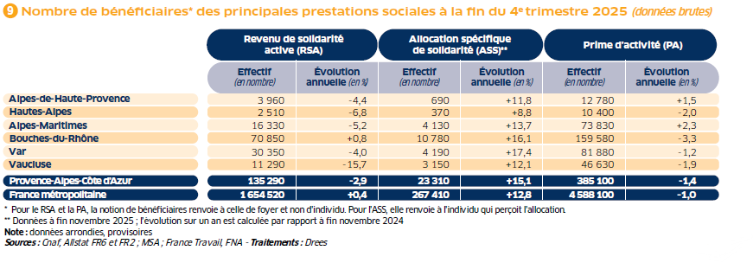
Un repli du nombre de foyers bénéficiaires du RSA bien plus marqué que le niveau régional

Slide 14
Le nombre de créations d’entreprises est quasi-stable

Slide 15
Alors qu’il se replie dans la région en 2025, le nombre de défaillances d’entreprises progresse dans le département

Slide 16
Pour en savoir plus
La Note de conjoncture de la Dreets Provence-Alpes-Côte d’Azur:
https://paca.dreets.gouv.fr/Les-publications-periodiques-9124
Retrouvez tous nos indicateurs dans le Tableau de bord des indicateurs clés
en téléchargement sur le site de la Dreets Provence-Alpes-Côte d’Azur :
https://paca.dreets.gouv.fr/Les-indicateurs-cles-de-la-Dreets-Paca

